Slide 1
Provedba školskog projekta „Živo tlo”
Ivana Petrošanec-Pišl, dipl.ing.polj.
Srednja škola matije antuna reljkovića
Slavonski brod
Hrvatska

Slide 2
Zašto baš ova tema na ovaj način?
Jesu li kurikulumi zastarjeli?
Je li je naš učenik, budući farmer, konkurentan?
Kako će naši učenici, budući farmeri biti aktivni sudionici promjena u EU, ako ih nastavimo poučavati stare sadržaje na stare načine?
Što učenici znaju o Zelenom planu EU?

Slide 3
Školski projekt „Živo tlo!
Ciljevi
Jačanje svijesti o važnosti održavanja zdravog ekosustava i ljudskog zdravlja kroz nove pristupe gospodarenju tlom.
Zaštita bioraznolikosti tla.
Održavanje tla živim.

Slide 4
Faze projekta
1. Priprema projekta (analiza stanja, postavljanje ishoda učenja i načina vrednovanja)
2. Provođenje projektnih aktivnosti
3. Završna analiza i evaluacija školskog projekta

Slide 5
Anketa o predznanju
Učenicima je poznat pojam bioraznolikosti, ali ga ne mogu jasno opisati.
Na pitanja o mjerama za očuvanje bioraznolikosti tla daju nejasne odgovore.
Učenicima je važno zdravlje, zaštita okoliša i poznati su im uzroci zagađenja.

Slide 6
Provokacija
„Klimatske promjene, bioraznolikost, sigurnost hrane, deforestacija i degradacija tla međusobno su povezane.
Moramo promijeniti način na koji proizvodimo, trošimo i trgujemo.
Sve naše aktivnosti trebaju se temeljiti na očuvanju i obnovi našeg ekosustava.
Moramo utvrditi nove standarde biološke raznolikosti koji se primjenjuju na trgovinu, industriju, poljoprivredu i gospodarsku politiku. „
Ursula von der Leyen

Slide 7
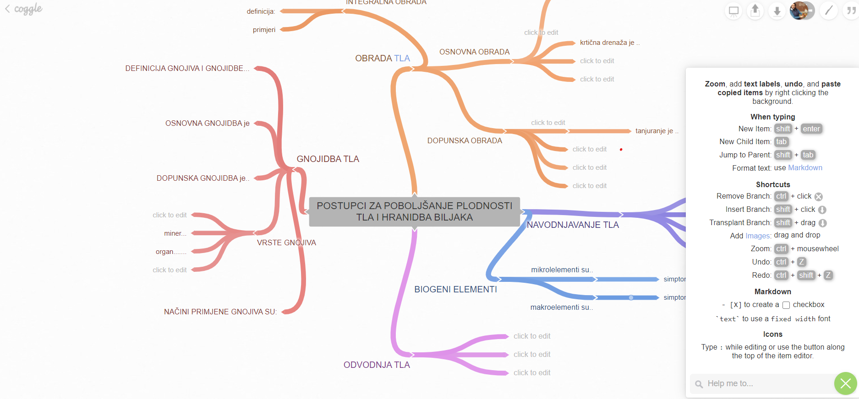
Istraživanje problema
Erozija tla
Bioraznolikost tla
Deforestacija
Degradacija tla
Sekvestracija ugljika
Održivo gospodarenje tlom
Klimatske promjene

Slide 8
Pokusi
Uzorkovanje tla
Mikroskopiranje faune tla
Određivanje reakcije tla
Određivanje poroznosti
Bioturbacija kišnim glistama
Određivanje teksture tla

Slide 9
Posjet laboratoriju za ispitivanje tla
Biotehnološki centar za istraživanje i razvoj Brodsko – posavske županije

Slide 10
Anketiranje poljoprivrednika
Povratna informacija o vrstama i količini organskih gnojiva koja se unose u tlo.
Analiza i prezentacija podataka.

Slide 11
Zbirka tala
Učenici prikupljaju uzorke tla iz svojih mjesta.
Izrada zbirke s geografskom kartom tipova tala.

Slide 12
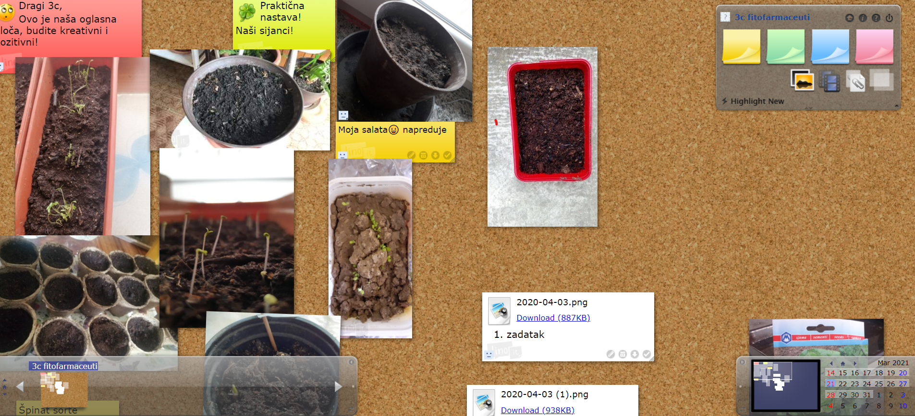
Nagradna igra
Nagradni natječaj za najbolju fotografiju, koja prikazuje (promovira):
Kako ti doprinosiš održivom gospodarenju tla?
lino.it.com

Slide 13
Problemsko pitanje
Mogu li se smanjiti klimatske promjene?
(Završna provjera znanja).

Slide 14
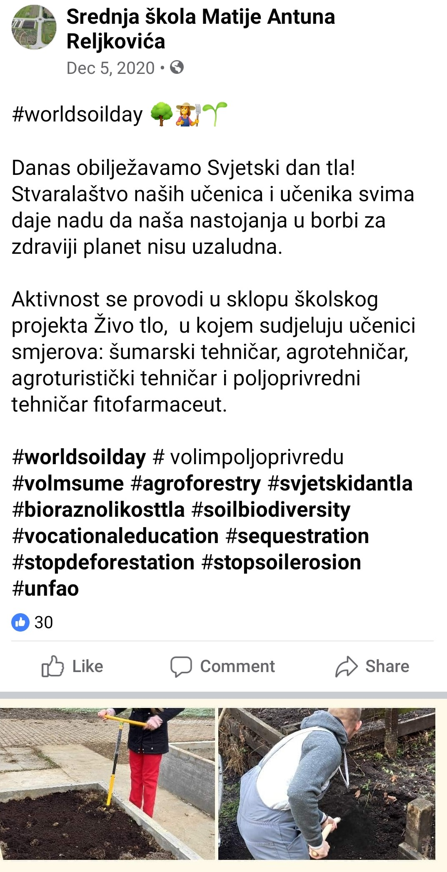
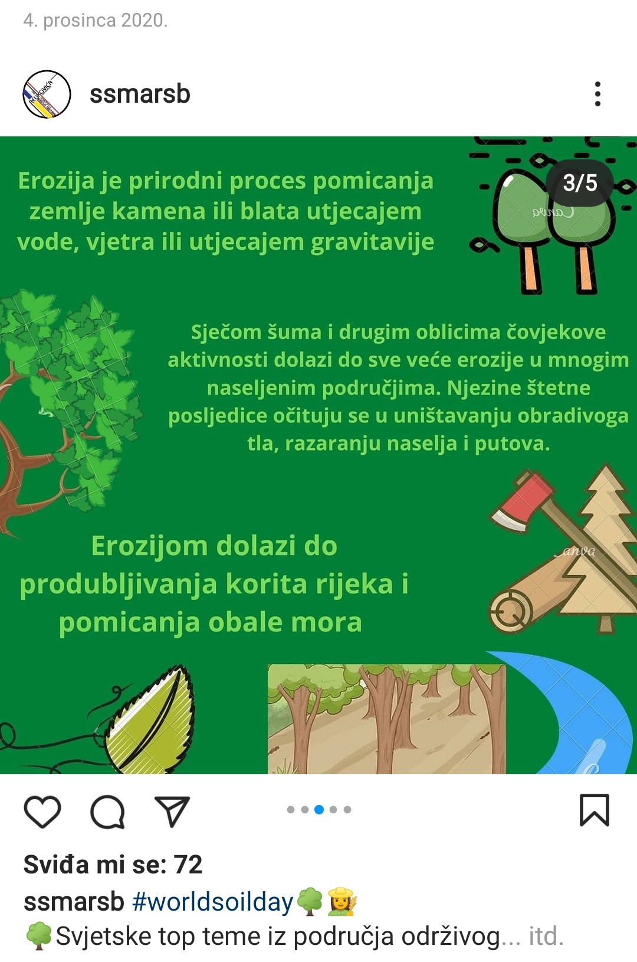
Vidljivost projekta
UN FAO platforma za dijeljenje sadržaja sa svih strana svijeta
Facebook profil škole
Instagram profil škole
Web stranica škole

Slide 15
Obilježavanje Svjetskog dana tla
Učenici objavljuju i predstavljaju svoje radove.
On –line događaji.
Izložba fotografija.

Slide 16
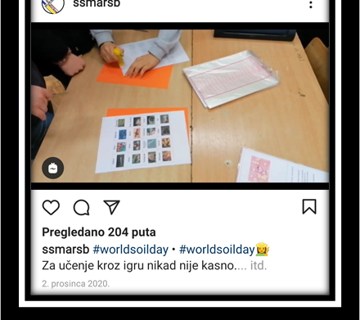
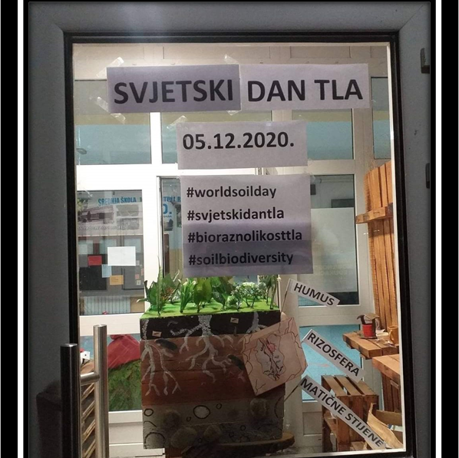
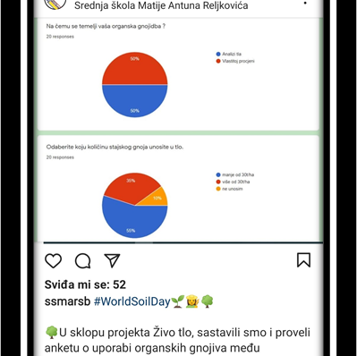
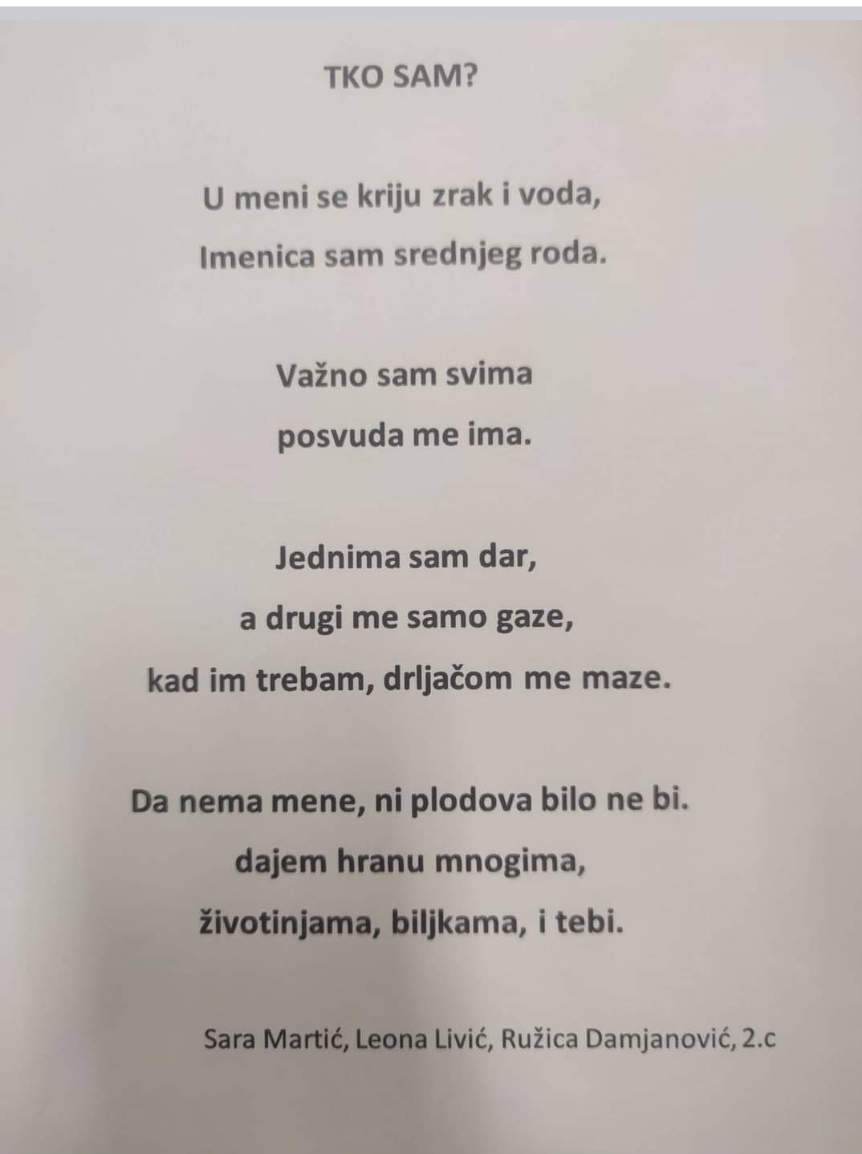
Radovi učenika

Slide 17
Komunikacijska platforma discord

Slide 18
Hvala na pažnji
http://www.fao.org/world-soil-day/campaign-materials/en/
http://www.ssmar.hr/
UN FAO #worldsoilday kampanja
Potičući sve ljude da sudjeluju, FAO je stvorio tematsku web stranicu punu informacija, inicijativa i materijala za širenje poruke putem različitih multimedijskih platformi.
Pridruži nam se!

Slide 19
Go to www.menti.com and use the code 4025 9519
https://www.menti.com/8bygqf3bh6

Slide 20
Projektna nastava u online okruženju
Regionalna online konferencija o obrazovanju za digitalno doba PROJEKTNA NASTAVA U ONLINE OKRUŽENJU
Utorak, 23. ožujak 2021, 11.00 – 13.00h
ZOOM platforma

